Slide 1

^{PREZENTACJA DLA KLASY 1 SP}
^{DO LEKCJI 3}
^{SPOTKANIE Z PANEM BOGIEM}
^{W SZKOLE}

Slide 2
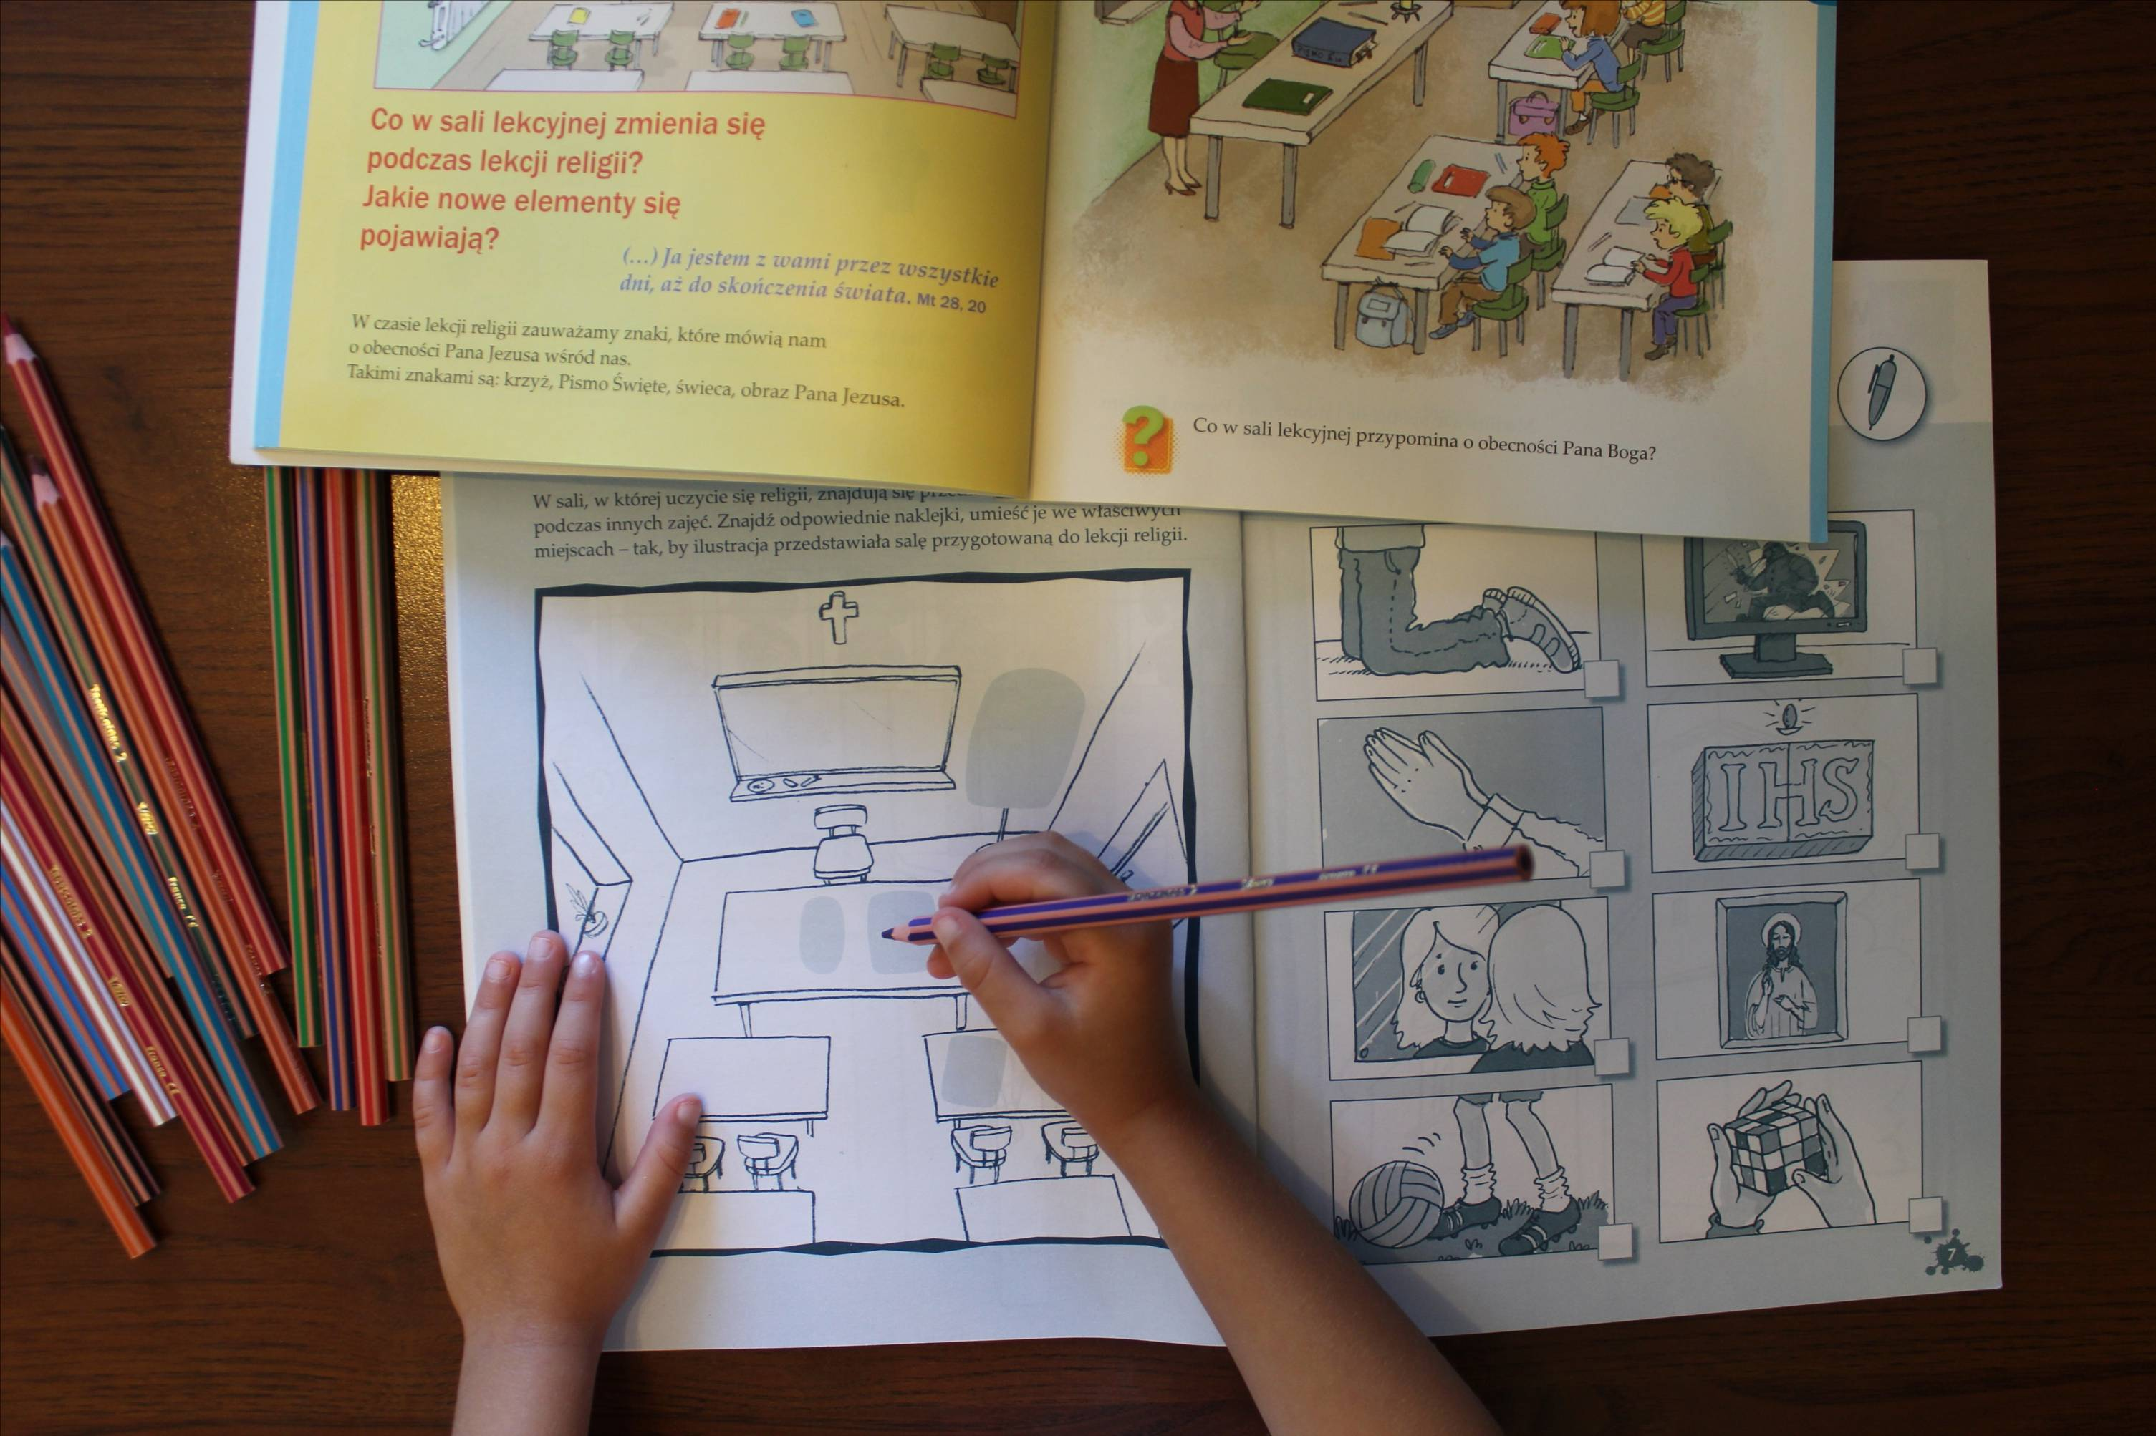

^{SPOTKANIE Z PANEM BOGIEM}
^{W SZKOLE}

Slide 3
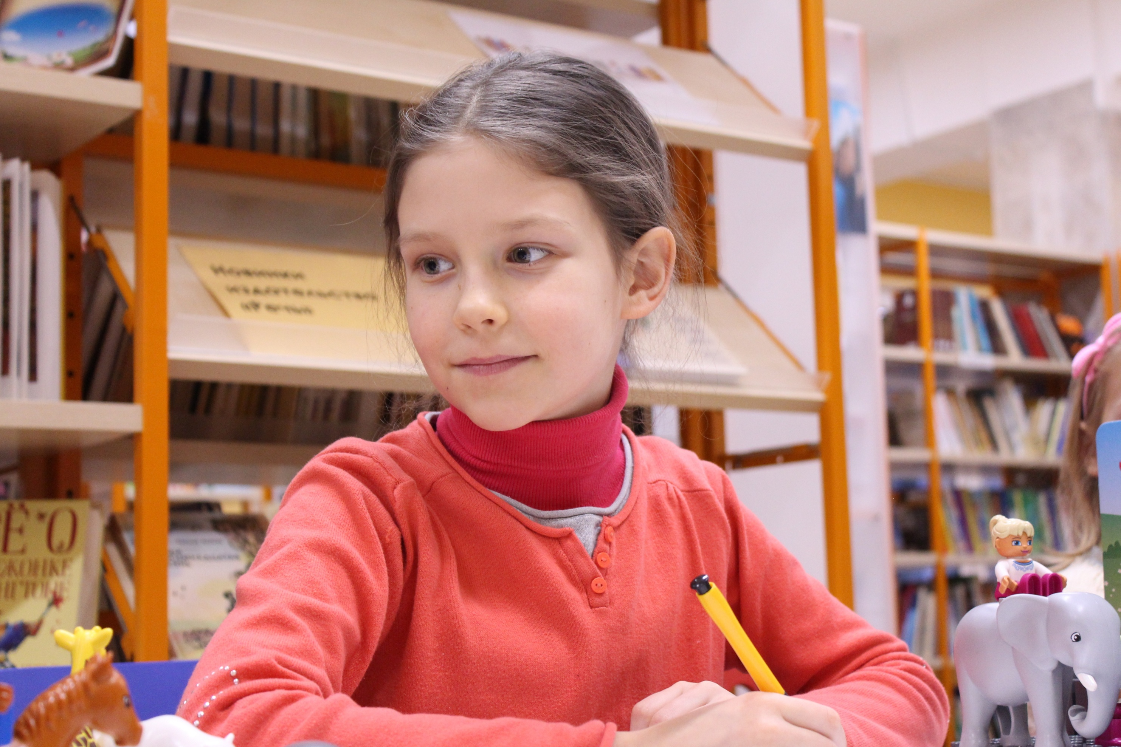
Rozglądając się po klasie zauważymy pewne znaki, które mówią nam o obecności Pana Jezusa wśród nas i pomagają Go poznać.
1

Slide 4
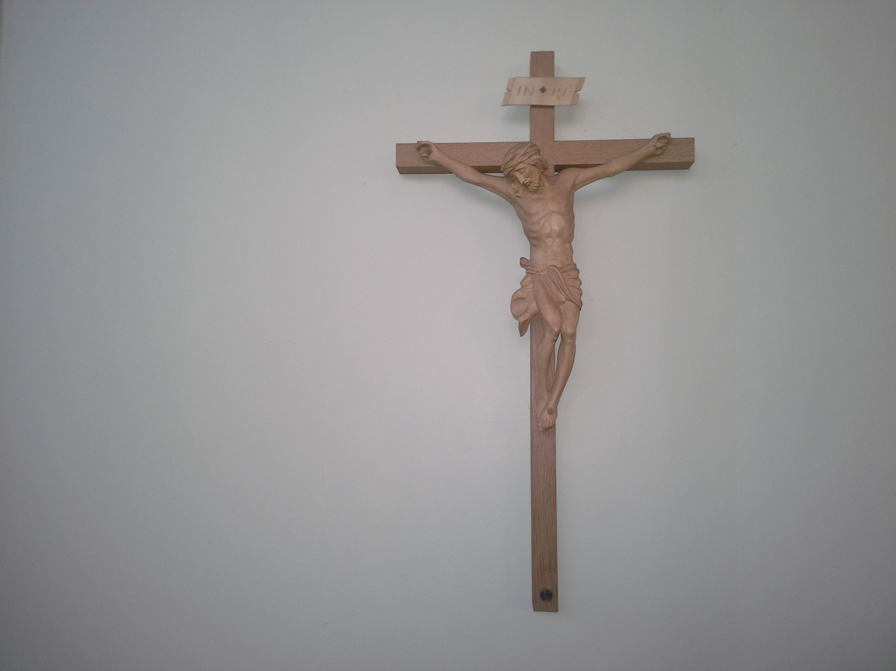
Krzyż zawieszony
na ścianie.
2

Slide 5
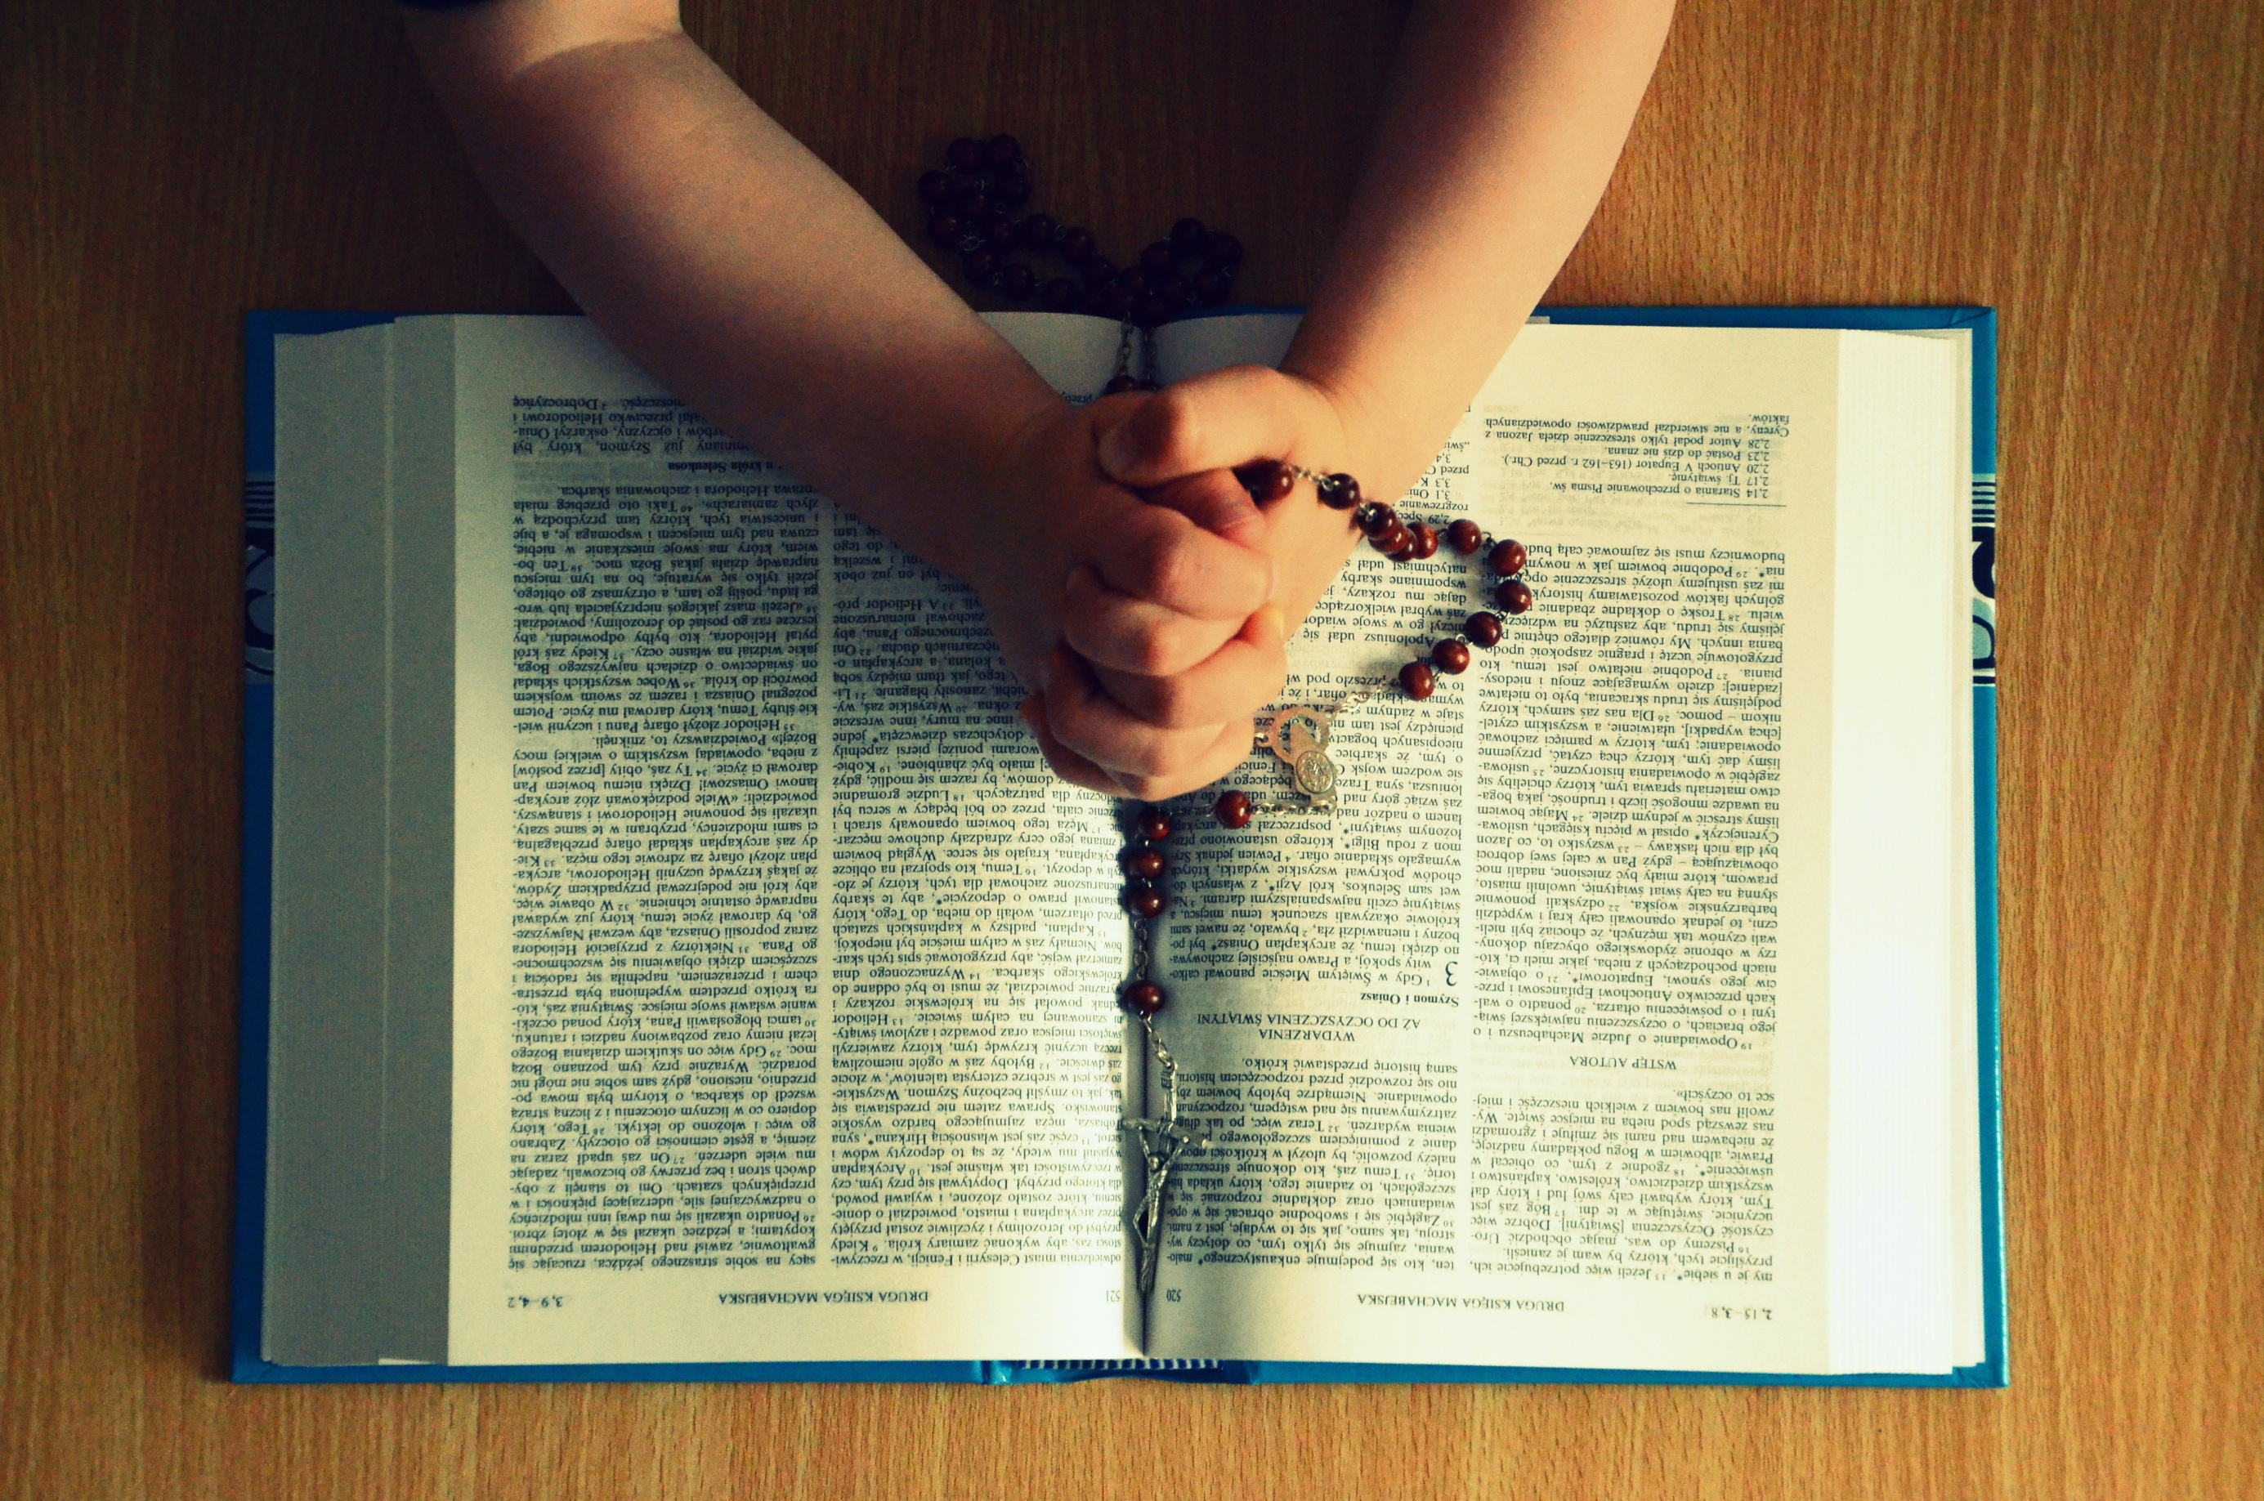
Pismo Święte
3

Slide 6
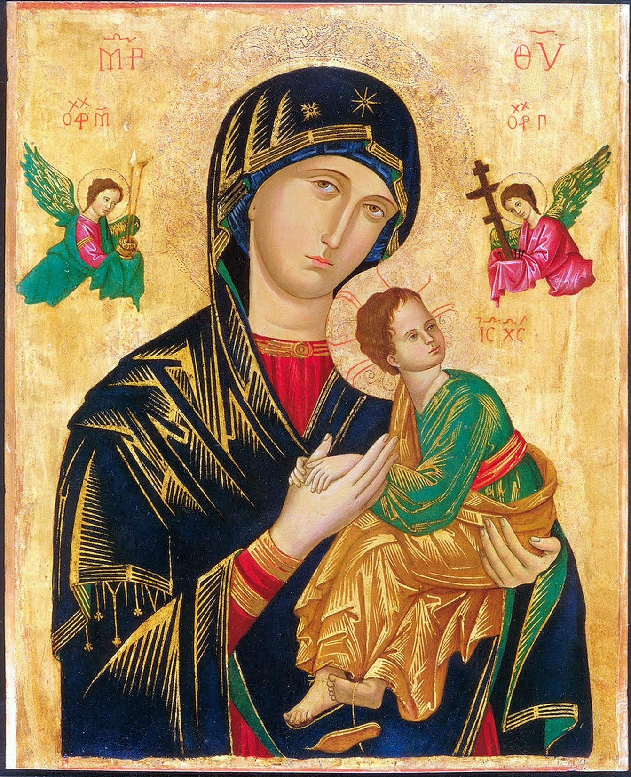
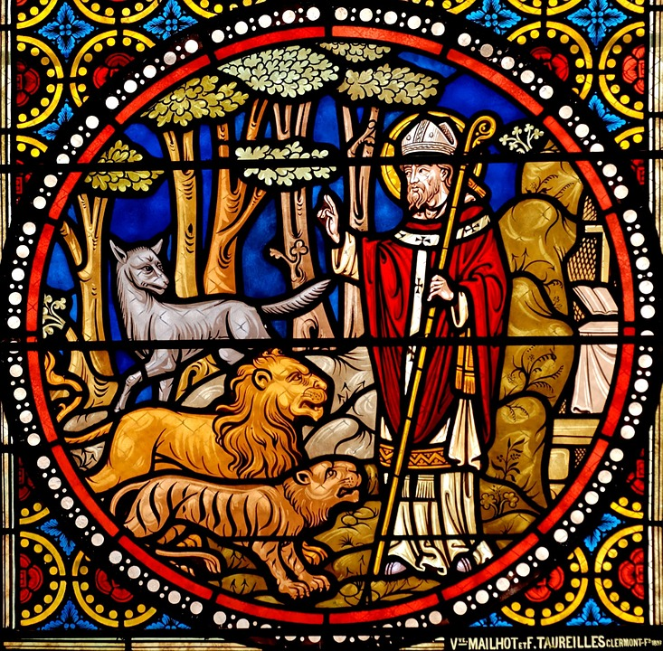
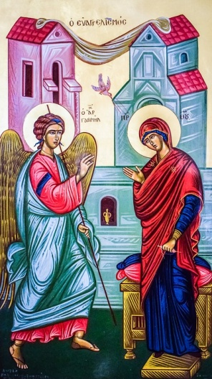
Obraz przedstawiający
Pana Jezusa, Maryję
lub świętych.
4

Slide 7
^{BIBLIOGRAFIA}
Jesteśmy w rodzinie Pana Jezusa. Podręcznik dla klasy pierwszej szkoły podstawowej, red. ks. prof. J. Szpet, D. Jackowiak. Wydawnictwo Święty Wojciech, Poznań 2012,
^{s. 12-13.}
^{Jesteśmy w rodzinie} Pana Jezusa. Poradnik metodyczny. Pierwsza klasa szkoły podstawowej, red. ks. prof. J. Szpet, D. Jackowiak. Wydawnictwo Święty Wojciech, Poznań 2012, s. 20-23.
^{FOTOGRAFIE}
^{pixabay.com, K. Tomiak}
5

